Slide 1

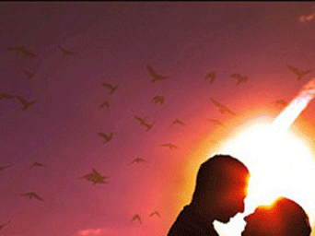
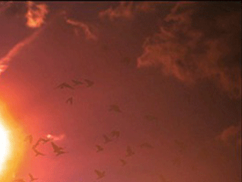



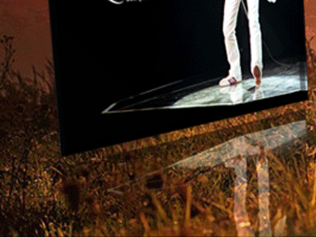
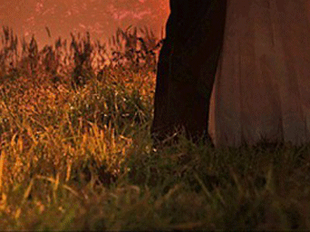
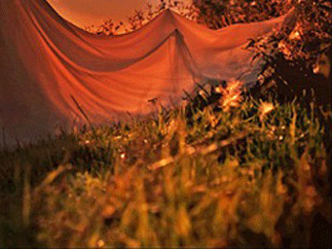

Queen
Love of my life
Amor de mi Vida
1975
Roberto
No tocar el ratón
Lima-Perú

Slide 2


Love of my life you’ve hurt me Amor de mi vida me has herido
you’ve broken my heart has roto mi corazón
and now you leave me y ahora me dejas

Slide 3

Love of my life can’t you see Amor de mi vida, no puedo verte
bring it back, bring it back vuélvete, vuélvete

Slide 4
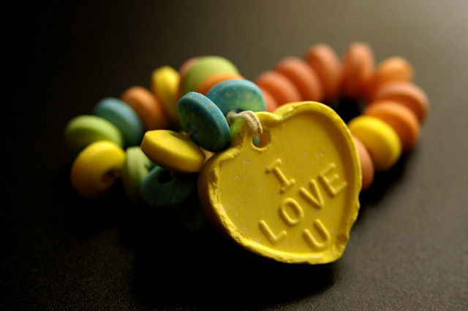
Don’t take it away from me because No te alejes de mi, porque
you don’t know no sabes
what it means to me lo que significas para mi

Slide 5
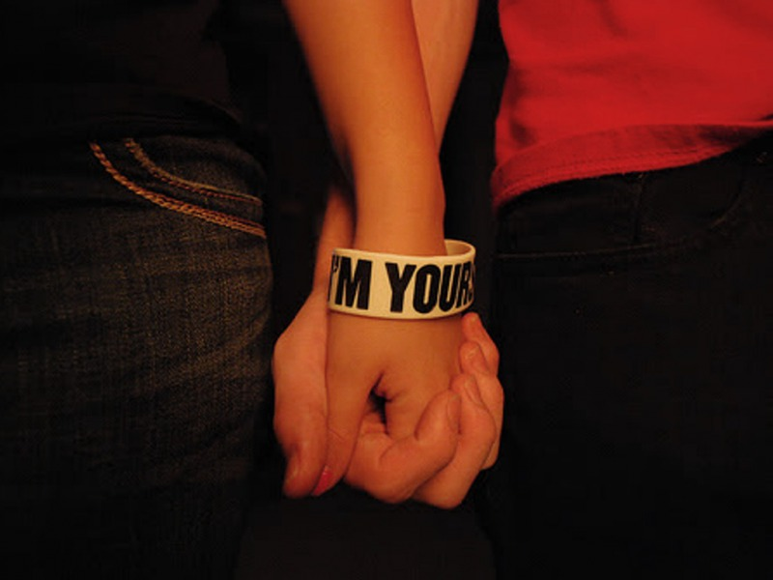
Love of my life don’t leave me Amor de mi vida, no me dejes
you’ve taken my love (my love) has tomado mi amor (mi amor)
you now desert me y ahora me abandonas

Slide 6

Love of my life can’t you see Amor de mi vida, no puedo verte
bring it back, bring it back vuélvete, vuélvete

Slide 7
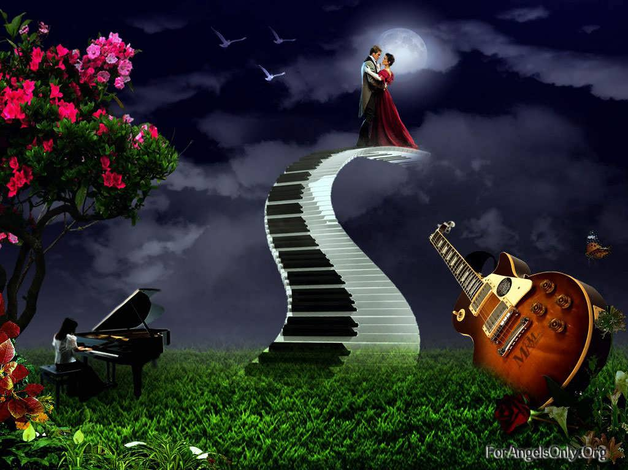
Don’t take it away from me because No te alejes de mi, porque
you don’t know no sabes
what it means to me lo que significas para mi

Slide 8
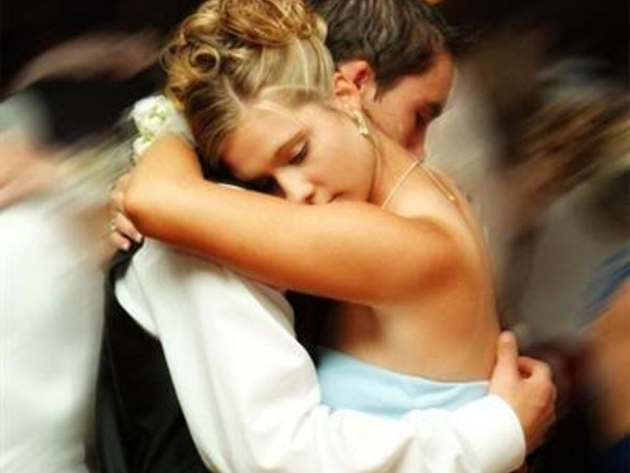
You won’t remember No desearás recordar
when this is blown over cuando esto se haya calmado
and everything’s all by the way y todo haya transcurrido, por cierto

Slide 9
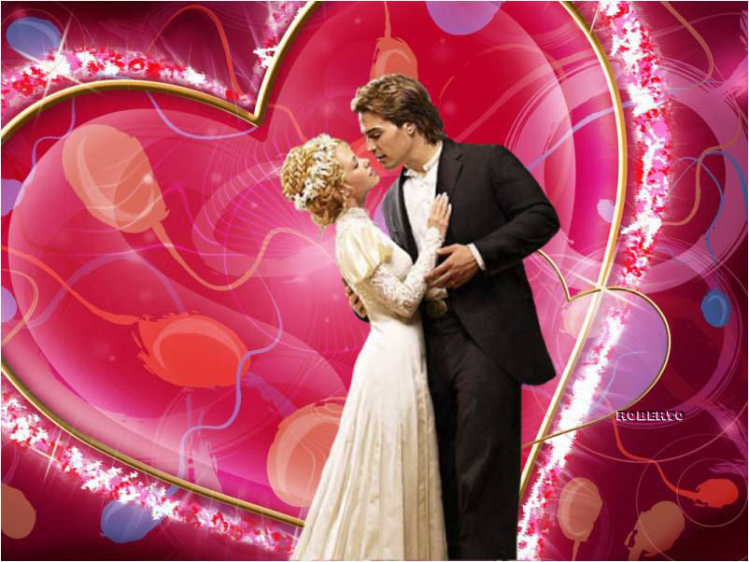
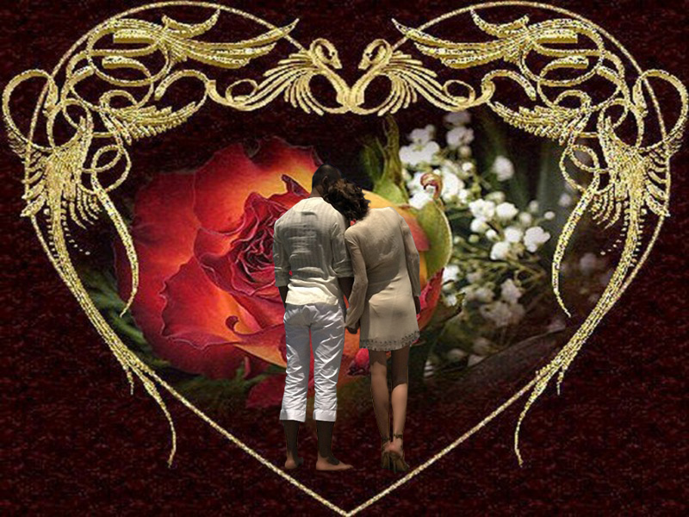

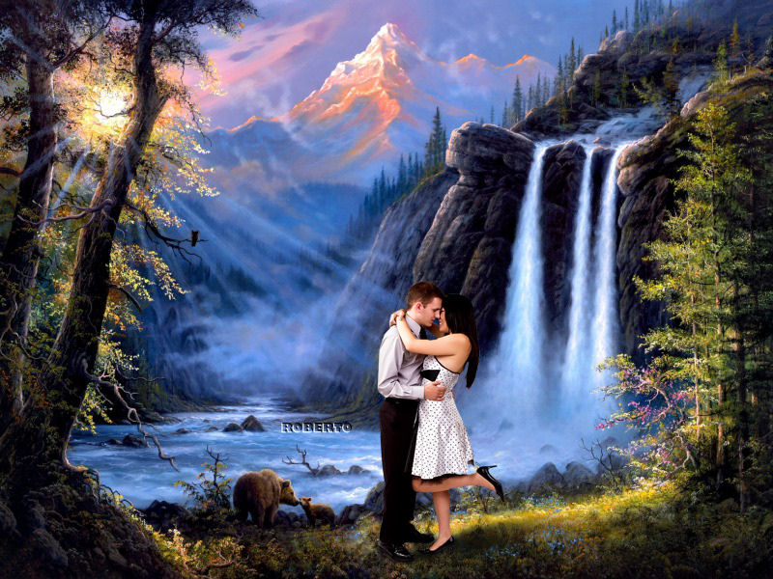
When I get older Cuando yo envejezca
I will be there at your side to remind you estaré allí a tu lado para recordarte
how I still love you como aún te amo
(I still love you) (aún te amo)

Slide 10

Back hurry back Regresa, regresa pronto
please bring it back home to me por favor vuelve a mi casa

Slide 11
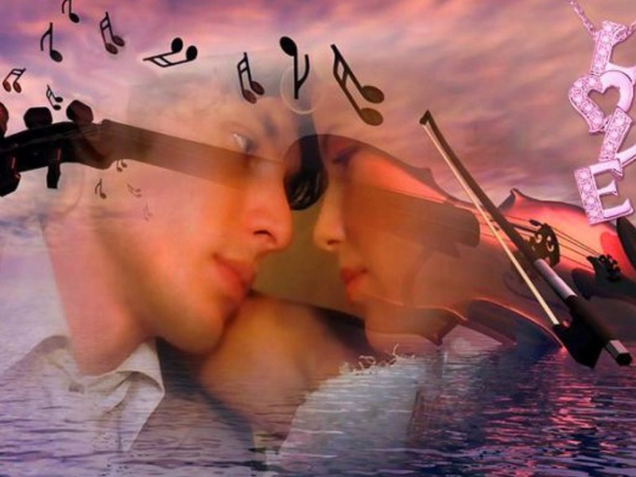
Because you don’t know Porque no sabes
What it means to me lo que significas para mi
Love of my life amor de mi vida
Love of my life amor de mi vida
Ooo, ooo uh uh
NO DES CLIC
CONTINUA

Slide 12
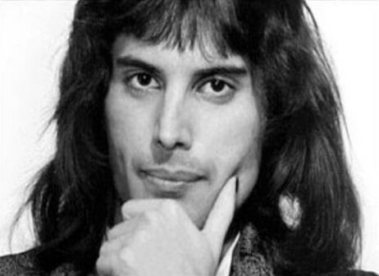
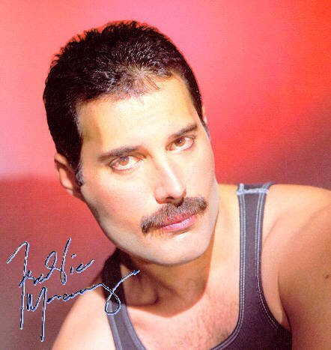
Un pequeño homenaje a Freddie Mercury quien tuviera una prodigiosa voz como vocalista de la banda de rock británica Queen
(1946-1991)
Roberto

Slide 13



Accede a la sección que desees desde aquí:
Propia Creación
De la Red
Dedicatorias | Fechas Especiales | Graciosos
Historia y Arte | Lugares | Musicales
Naturaleza y Ciencias | Política | Reflexión
Religiosos | Románticos | Salud
Dedicatorias | Fechas Especiales | Graciosos
Historia y Arte | Lugares | Musicales
Naturaleza y Ciencias | Política | Reflexión
Religiosos | Románticos | Salud
Si deseas recibir pps periódicamente en tu correo electrónico subscríbete aquí:

